Slide 1
Bijbelstudiekamp Wees een licht 2015
Volg Jezus en vind rust
Hebreeën 4
Gehoorzaam het Evangelie
Laat je leiden door Woord en Geest
Kies heden Wie je wilt dienen!

Slide 2
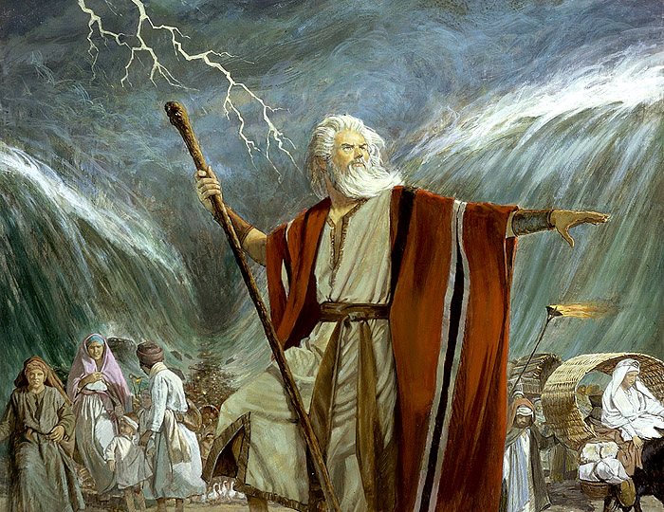
Volg het Woord van God en ervaar het wonder

Slide 3
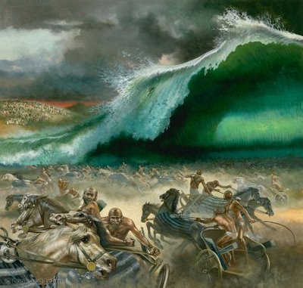
De overwinning is al behaald

Slide 4
Kom tot het licht van Kerst Laat het Licht van God in je leven schijnen

Slide 5
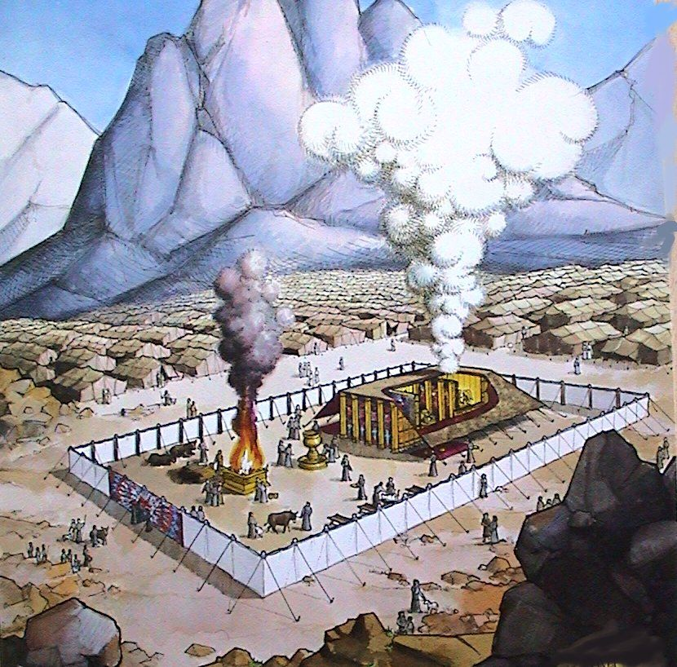
Je hebt de leiding van God en het offer van Jezus nodig

Slide 6
Word gelukkig onder de veilige wolk… De wolk ziet op de aanwezigheid van God en de leiding door de Heilige Geest

Slide 7
Wil je de goede bestemming bereiken? Door de zonde mis je het doel

Slide 8
Laat je niet misleiden Kom niet in de duisternis Verhard je niet

Slide 9
Wat gebeurt er als je door ongeloof afvallig bent geworden en los van God je eigen weg gaat?

Slide 10
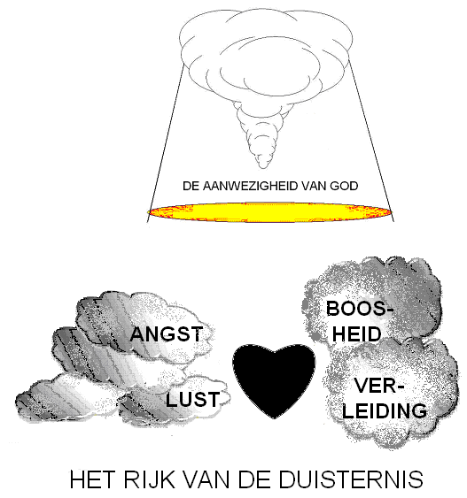
In de duisternis word je overvallen door het kwaad

Slide 11
Hoe kom je tot geloof en bekering? Wat gebeurt er dan met je?

Slide 12
Hoe vind je dan rust onder de leiding van de Heilige Geest?

Slide 13
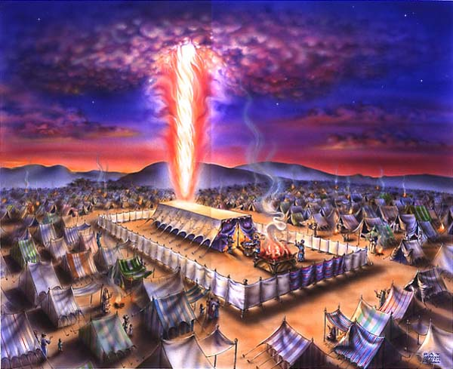
Laat je door het licht,
de liefde,
de waarheid en
de beloften
van God leiden

Slide 14
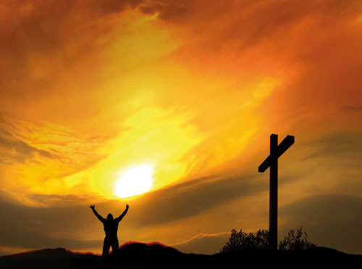
Jesaja 9:1: Het volk dat in duisternis wandelt, zal een groot licht zien.

Slide 15
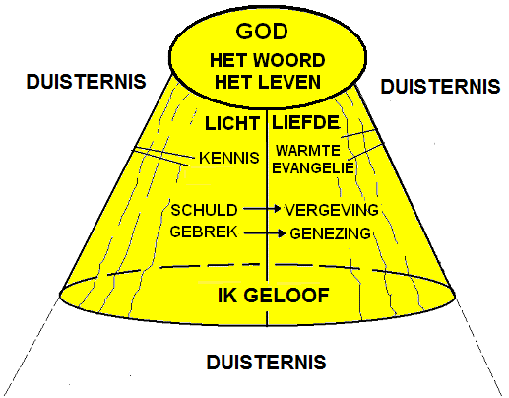
Wat doet het licht van God in de duisternis? Zie Johannes 1:1-14 en 3:19-21
Het licht laat zien wie we zijn, en wat we nodig hebben.
De liefde van God vergeeft en geneest ons door Jezus. Geloof je dat?

Slide 16
Kom Jezus, kom, vul dit land met Uw heerlijkheid. Kom heilige geest, stort op ons Uw vuur. Zend Uw rivier, laat Uw heil heel de aard vervullen. spreek Heer Uw woord, dat het licht overwint.
1. Heer, Uw licht en Uw liefde schijnen,
waar U bent zal de nacht verdwijnen.
Jezus, Licht van de wereld, vernieuw ons,
levend Woord, ja, Uw waarheid bevrijd’ ons.
Schijn in mij, schijn door mij.
Refrein:

Slide 17
3. Staan wij oog in oog met U, Heer, daalt Uw stralende licht op ons neer. Zichtbaar tastbaar word U in ons leven. U volmaakt wie volkomen zich geven. Schijn in mij, schijn door mij. In het Engels: Mirrored here, may our lives tell Your story. Shine on me, shine on me.
2. Heer, ik wil komen in Uw nabijheid,
uit de schaduwen in Uw heerlijkheid.
Door het bloed mag ik U toebehoren,
leer mij toets mij. Uw stem wil ik horen.
Schijn in mij, schijn door mij.

Slide 19
Laat de belofte uit Jesaja 60:1
je bemoedigen:
‘Sta op, word verlicht, want uw licht komt en de heerlijkheid van de HEERE gaat over u op.’

Slide 20
1 .
Licht van de wereld, U scheen in mijn duisternis;
Nu mag ik zien wie U bent. Liefde die maakt, dat ik U wil kennen Heer, Bij U wil ik zijn elk moment.
Voor U wil ik mij buigen, U wil ik aanbidden, U wil ik erkennen als mijn Heer. Want U alleen bent waardig, Heilig en rechtvaardig, U bent zo geweldig goed voor mij.

Slide 21
2.
Hemelse Heer, U, die hoog en verheven bent, Koning vol glorie en macht, Bent als een kind naar de wereld gekomen, Legde Uw heerlijkheid af.
En nooit besef ik hoe U leed, De pijn die al mijn zonde deed.

Slide 22
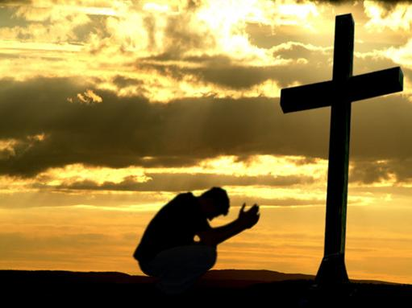
Je vind redding en rust bij het kruis

Slide 23
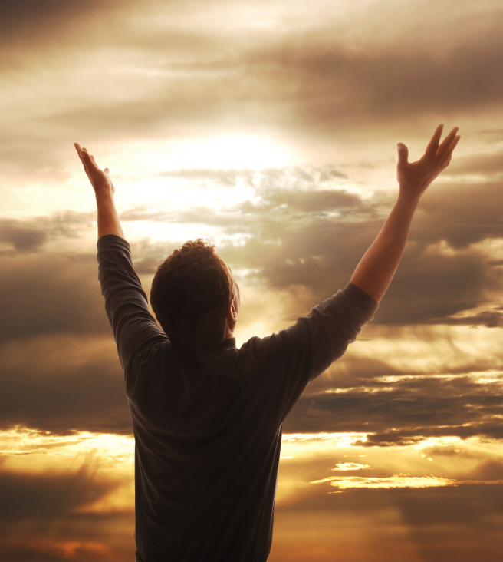
Jezus nodigt in Matth. 11:28: ‘Kom naar Mij toe, allen die vermoeid en belast bent, en Ik zal u rust geven.’
Geef je over aan Hem… om te staan in de vrijheid!

Slide 24
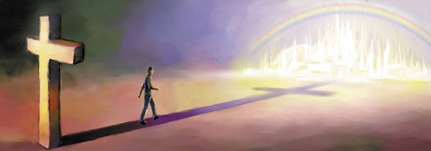
Nu reis ik getroost onder ‘t heiligend kruis
naar ‘t erfgoed hierboven,
naar het vaderlijk huis.
Mijn Jezus geleidt mij door d’ aardse woestijn
‘Gestorven voor mij’,
zal mijn zwanenzang zijn

Slide 25
Refrein: Ik wandel in het licht met Jezus, en ‘k luister naar Zijn dierb’re stem, en niets kan mij van Jezus scheiden, sinds ik wandel in het licht met Hem.
1.
Ik wandel in het licht
met Jezus,
het donk’re dal ligt achter mij,
en ‘k weet mij in Zijn trouw geborgen,
welk een liefdevolle Vriend is Hij.

Slide 26
Refrein: Ik wandel in het licht met Jezus, en ‘k luister naar Zijn dierb’re stem, en niets kan mij van Jezus scheiden, sinds ik wandel in het licht met Hem.
2.
Ik wandel in het licht met Jezus,
Geen duist’re wolk bedekt de zon,
En ‘k kan niet anders,
‘k moet Hem prijzen,
Die de zonde in mij overwon.

Slide 27
Refrein: Ik wandel in het licht met Jezus, en ‘k luister naar Zijn dierb’re stem, en niets kan mij van Jezus scheiden, sinds ik wandel in het licht met Hem.
3.
Ik wandel in het licht met Jezus,
O, mocht ik zelf een lichtje zijn,
Dat straalt te midden van de wereld,
Die gebukt gaat onder zorg en pijn.
Glorieklokken: M.A. Alt

Slide 28
Refrein: Ik wandel in het licht met Jezus, en ‘k luister naar Zijn dierb’re stem, en niets kan mij van Jezus scheiden, sinds ik wandel in het licht met Hem.
4.
Ik wandel in het licht met Jezus,
Mijn ziel is Hem gans toegewijd;
Met Hem verrezen tot nieuw leven,
Volg ‘k mijn Heiland tot in eeuwigheid.
Glorieklokken: M.A. Alt

